Slide 1
Pengertian Statistika
Pertemuan - 1

Slide 2
Apa yang dimaksud Statistika?
Statistika :
ilmu tentang pengumpulan, pengaturan, analisis, dan penafsiran data untuk membantu proses pengambilan keputusan secara lebih efisien.

Slide 3
Siapa yg Menggunakan Statistika?
Teknik statistik digunakan secara luas dalam bidang pemasaran, akuntansi, pengendalian kualitas, konsumen, pengelola rumah sakit, pendidik, politisi, dll.

Slide 4
Jenis-jenis Statistik
Statistik Deskriptif : metode mengatur, merangkum, dan mempresentasikan data dengan cara yang informatif.
    CONTOH 1: Industri kreatif Indonesia menyumbangkan sekitar 4,75% dari PDB Indonesia pada tahun 2006.
    CONTOH 2: Laju pertumbuhan industri kreatif Indonesia tahun 2006 sebesar 7,3% per tahun. Angka ini lebih tinggi dari pertumbuhan ekonomi Indonesia yang sebesar 5,6%.
Statistik Inferensial : metode yang digunakan untuk mengestimasi sifat populasi berdasarkan pada sampel.

Slide 5

Statistik Deskriptif
Mengumpulkan data
  Mis : Survey
Penyajian data
  Mis : Tabel dan grafik
Karakteristik data
  Mis : Rata-rata sampel =

Slide 6
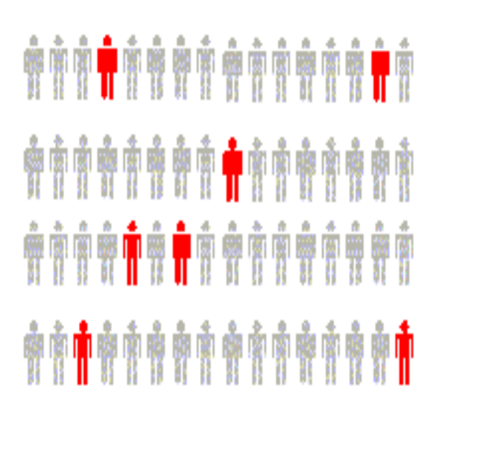
Statistik Inferensial
Estimasi / Pendugaan
  Mis : Menduga rata-rata berat badan populasi menggunakan rata-rata berat badan sampel.
Pengujian Hipotesis
  Mis : Menguji klaim bahwa rata-rata berat badan populasi adalah 75 kg.
Mengambil kesimpulan tentang sejumlah besar kelompok individu didasarkan pada sebagian dari kelompok tersebut.

Slide 7
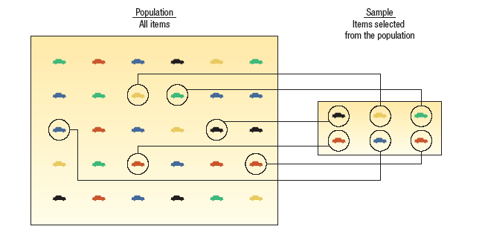
Beberapa Istilah Dasar Statistik
POPULASI : Keseluruhan individu atau objek tertentu atau ukuran yang diperoleh dari semua individu atau objek tertentu.
SAMPEL : bagian dari suatu populasi yang akan dipelajari.
PARAMETER
Merupakan ukuran numerik yang menggambarkan karakteristik populasi.
STATISTIK
Merupakan ukuran numerik yang menggambarkan karakteristik
sampel.

Slide 8
Jenis-jenis Variabel
A. Variabel Kualitatif atau Atribut : karakter yang dipelajari bersifat non-numerik.
CONTOH : Gender, agama yang dianut, jenis mobil yang dimiliki, tempat kelahiran, warna mata.
B. Variabel Kuantitatif : variabel yang diteliti dapat ditampilkan secara numerik.
CONTOH : saldo dalam rekening Anda, umur presiden perusahaan, masa hidup baterai mobil, dan jumlah anak dalam sebuah keluarga.

Slide 9
Klasifikasi Variabel Kuantitatif
Variabel Kuantitatif dapat diklasifikasikan menjadi diskrit atau kontinu.
A. Variabel Diskrit : hanya berisi nilai tertentu saja, dan terdapat jarak / gaps diantara setiap nilai.
CONTOH : jumlah kamar tidur di sebuah rumah (1, 2, 3, … dst.) , jumlah mobil yang tiba di pintu keluar tol KM 31 Cikarang (322, 512, dll.), jumlah mahasiswa di kelas Statistika (mis. 47 orang).
B. Variabel Kontinu dapat berisi nilai berapapun dalam kisaran tertentu.
  CONTOH : tekanan udara dalam ban, berat tomat yang dikirim, tinggi badan mahasiswa di kelas DKV

Slide 10
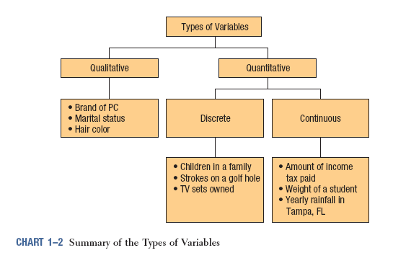
Ringkasan Jenis Variabel

Slide 11
Empat Tingkat Pengukuran
Tingkat Nominal [terendah]
Tingkat Ordinal
Tingkat Interval
Tingkat Rasio [tertinggi]

Slide 12
Tingkat Pengukuran Data
Data Nominal :
data yang diklasifikasikan ke dalam beberapa kategori (mis. “ya” dan “tidak”) dan tidak dapat disusun dalam urutan tertentu.
CONTOH : gender, agama, etnis, lokasi geografis, no. telepon, NPM, kode pos, dll.
Data Ordinal :
melibatkan data yang disusun dalam urutan tertentu, tetapi jarak antar nilai data tidak perlu selalu sama (tidak dapat dijelaskan / tidak bermakna).
Data Nominal dan Ordinal merupakan data non-metrik dan seringkali mengarah pada data kualitatif karena umumnya dihasilkan dari pengukuran yang tidak presisi / akurat.

Slide 13



Ilustrasi Data Nominal dan Ordinal
NOMINAL
ORDINAL
Daftar Pembalap
Urutan mencapai finish
1. Ralf Schumacher
Ralf Schumacher 3rd
FINISH
2
2
2. Kimi Raikonen
Kimi Raikonen 1st
3
3
3. Fernando Alonso
Fernando Alonso 2nd

Slide 14
Tingkat Pengukuran Data
Data Interval :
mirip dengan tingkatan ordinal, namun perbedaan antar nilainya konstan (dalam arti memiliki makna dan dapat dijelaskan). Nilai nol bukan diartikan tidak ada namun hanya merupakan titik nilai data.
    CONTOH :
    Temperatur dalam skala Fahrenheit,
    nilai 0º F sama dengan -18º C.
* The zero point in interval data is a matter of convention or convinience and not a natural or fixed zero point

Slide 15
Tingkat Pengukuran Data
RASIO
Data Rasio :
mirip dengan tingkat interval dengan nilai yang berarti dan perbedaan antara dua bilangan juga mempunyai arti.
  CONTOH : Upah, unit produksi, berat, perubahan harga saham, jarak antara kantor cabang, dan ketinggian.
Waktu yang dibutuhkan untuk
mencapai finish
60 minutes
Ralf Schumacher
FINISH
30 minutes
2
Kimi Raikonen
Dapat disimpulkan, dengan tingkatan rasio kita dapat mengatakan bahwa Kimi Raikonen lebih cepat dua kali lipat dari Ralf Schumacher.
45 minutes
3
Fernando Alonso

Slide 16
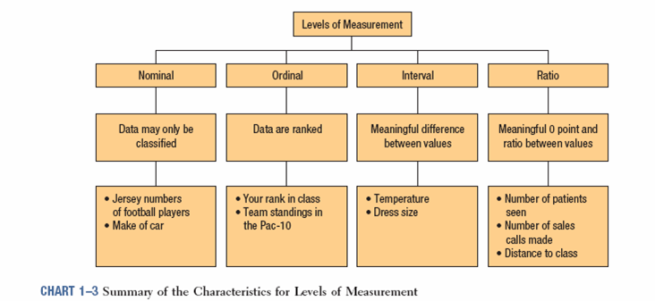
Ringkasan Karakteristik Tingkatan Pengukuran

Slide 17
Referensi
Aczel, Amir D., and Jayavel Sounderpandian (2006), Complete Business Statistics, 6th edition, McGraw Hill.
Levine, David M. (2008), Statistics for Managers : using Microsoft Excel, 5th Edition, Pearson Education.
Lind, Douglas A. (2008), Statistical Techniques in Business & Economics, 13th Edition, McGraw Hill.
Lind, Douglas A. (2007), Teknik-teknik Statistika dalam Bisnis dan Ekonomi Menggunakan Data Global, jilid 1, Edisi 13, Erlangga.
Lind, Douglas A. (2008), Teknik-teknik Statistika dalam Bisnis dan Ekonomi Menggunakan Data Global, jilid 2, Edisi 13, Erlangga.
Wahab, Moataza Mahmoud Abdel, Sampling Techniques & Sample Size, Presentation Material of Biostatistic, High Institute of Public Health, University of Alexandria.

Slide 18
Akhir materi
Pertemuan - 1

